Slide 1
제어의 역전(IoC) – 리팩토링으로 개선된 UserDao
초난감 UserDao
리팩토링으로 개선된 UserDao
// springbook/user/dao/UserDao.java
public class UserDao {
private Connection connection
public void UserDao(Connection connection){
this.connection = connection;
}
// ...
}
public class UserDao{
public void add(User user) { // throws 코드 생략
// jdbc 드라이버 조회
// DB connection 객체 획득 w/db_url/_name/_password
// (Prepared)Statement 객체 활용해 SQL문 작성
// 쿼리 실행
// (Prepared)Statement 객체 close
// DB connection 객체 close
}

Slide 2
제어의 역전(IoC) – UserDaoTest의 관심사 추가
UserDao를 사용하는 UserDaoTest에서 생성자를 통해 어떤 커넥션을 사용할지 결정
UserDaoTest의 관심사는 UserDao를 테스트하는것 But, 어떤 커넥션을 사용할지 결정하는 관심사가 추가되었다.
// springbook/user/dao/UserDao.java
public class UserDaoTest {
public static void main(String []args) {
ConnectionMaker connectionMaker = new dConnectionMaker
UserDao userDao = new UserDao(connectionMaker)
}
}

Slide 3
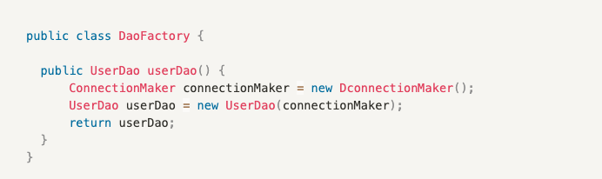
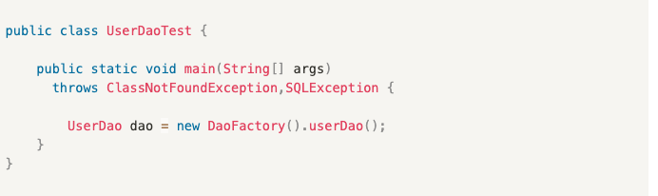
제어의 역전(IoC) – 팩토리 객체를 통한 개선
객체의 생성방법을 결정하고 만들어진 오브젝트를 담당하는 팩토리 객체를 만들어보자
DaoFactory에 이미 설정된 UserDao객체를 리턴
UserDaoTest에서는 userDao를 테스트하는 관심사만 가진다….

Slide 4
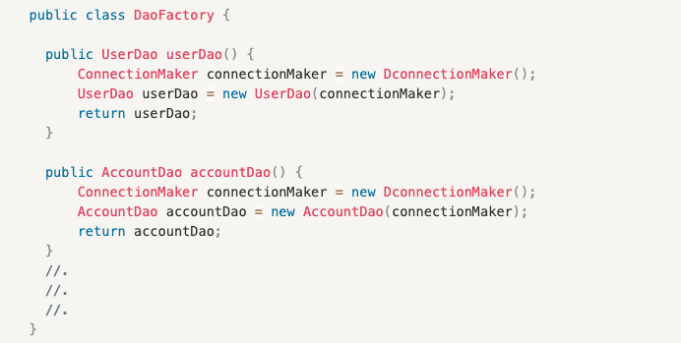
제어의 역전(IoC) – DaoFactory에서의 중복코드
DaoFactory에 AccountDao, MessageDao등 다양한 Dao가 추가된다면?
중복코드가 발생, ConnectionMaker 구현체를 변경할때마다 모둔 메서드를 수정해야하는 문제가 생긴다

Slide 5
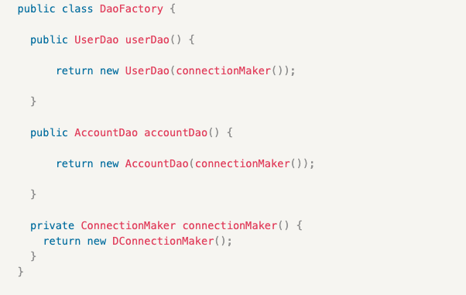
제어의 역전(IoC) – DaoFactory 개선
UserDao객체 생성할때 ConnectionMaker의 구현체를 주입시킨다. 제어의 흐름이 UserDao -> ConnectionMaker
제어의 역전은 제어 흐름을 뒤집는것이다 (모든 제어 권한을 자신이 아닌 다른 대상에게 위임한다.)
UserDaoTest는 DaoFactory클래스를 통해서 UserDao를 얻게된다.
UserDao도 DaoFactory클래스에 의해서 생성된다
// springbook/user/dao/UserDao.java
public class UserDaoTest {
public static void main(String []args) {
ConnectionMaker connectionMaker = new dConnectionMaker
UserDao userDao = new UserDao(connectionMaker)
}
}
UserDaoTest는 DaoFactory에서 제공되는 커넥션이 주입된 UserDao를 가진다.

Slide 6
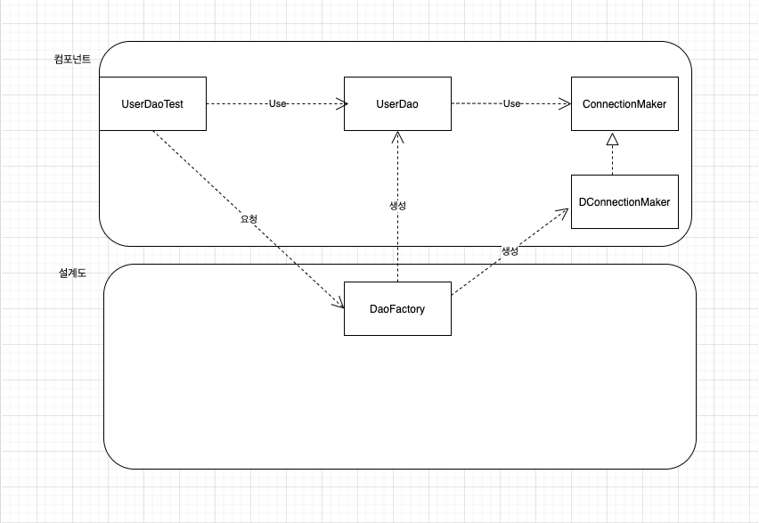
설계도로서의 팩토리

Slide 7
IoC
1. IoC가 아닌경우
일반적인 프로그램의 흐름?
main() 에서 다음에 사용할 오브젝트를 결정하고 결정한 오브젝트를 사용 만들어진 오브젝트의 메서드를 호출
어떤 객체를 사용하는측에서 자신이 다른 객체의 라이프사이클을 제어한다.
모든 종류의 작업을 사용하는쪽에서 제어하는 구조
신규생성
신규생성
2. IoC인 경우
제어의 역전이 적용된 흐름?
자신이 사용할 오브젝트를 스스로 선택하지 않고 생성하지 않는다
모든 제어권한을 자신이 아닌 다른 대상에게 위임한다.

Slide 8
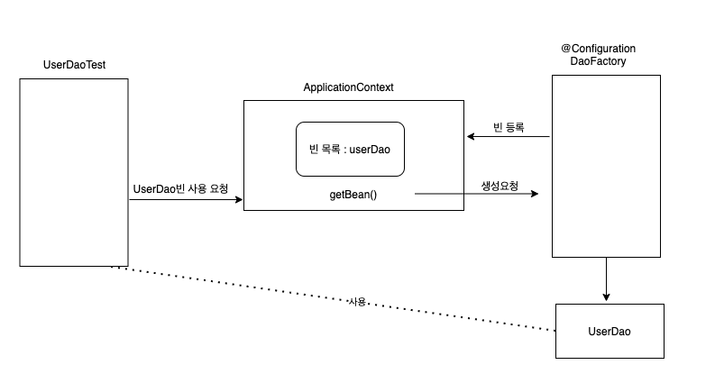
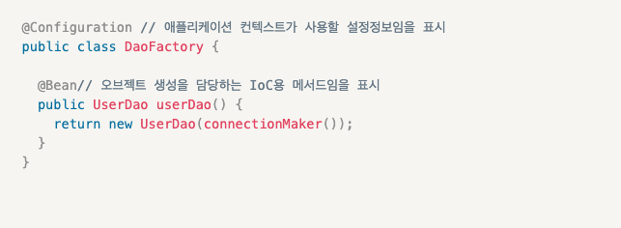
ApplicationContext 동작방식

Slide 9
싱글톤 레지트스리로서의 Application Context
스프링은 내부에서 생성하는 bean 오브젝트를 모드 싱글톤으로 만든다
즉, ApplicationContext는 싱글톤을 저장하고 관리하는 싱글톤 레지스트리 역할도 한다.
싱글톤 객체는 멀티 쓰레드 환경에서 여러 쓰레드가 동시에 접근가능하므로 개별적으로 바뀌는 정보를 로컬변수로 정의하거나 파라미터러 주고받으면서 사용

Slide 10
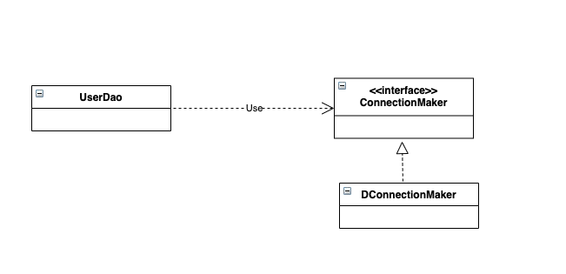
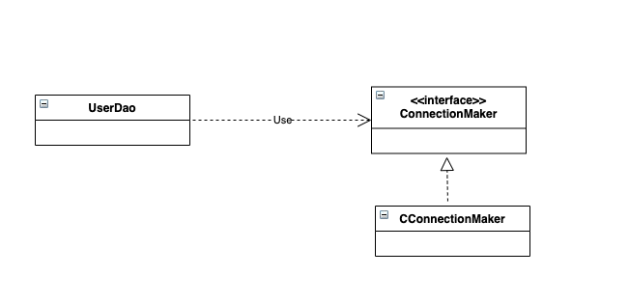
의존이란?
의존한다는 것은 B의 변화가 A에게 영향을 준다
UserDao는 ConnectionMaker 인터페이스를 의존하고있다.
ConnectionMaker의 구현체에 변화가 있어도 UserDao에는 영향을 주지 않는다.

Slide 11
의존관계 주입 (Dipendency Injection)
DI 개념
클래스간의 의존관계를 Bean Definition (xml, annotation)정보를 바탕으로 컨테이너가 자동으로 연결
개발자는 xml이나 annotation으로 의존관계를 정의만하면 된다
컴포넌트간의 결함이 느슨해진다.
A 클래스에서 B클래스를 의존할때 new 키워드를통해 직접생성하지 않고 정의된 정보를 기반으로 컨테이너가 주입

Slide 12
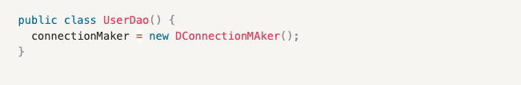
UserDao의 의존관계 주입
UserDao는 인터페이스를 통해 의존관계를 느슨하게 유지하고 있다. But, UserDao가 사용할 구체클래스를 알고 있어야 한다.
DConnectionMaker를 사용하겠다는 의사결정을 UserDao가 하고있다.
DaoFactory라는 제 3자를 통해 의존관계를 결정하도록 코드를 수정

Slide 13
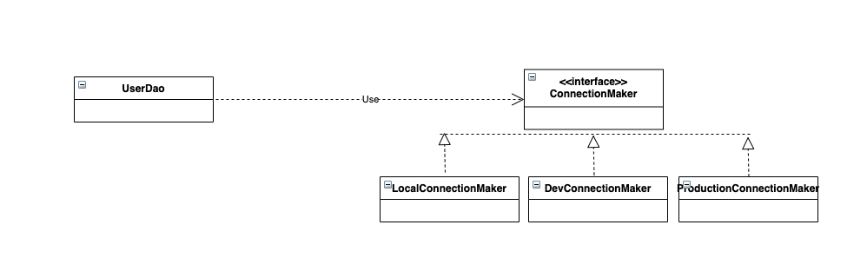
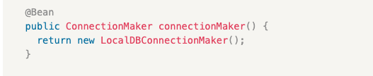
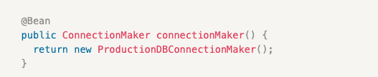
DI의 장점 – 구현체 교체 용이
만약 Dao클래스가 수십개인 상황에서 직접 커넥션 구현체를 변경해야한다면?
DI사용 X
DI사용
// springbook/user/dao/UserDao.java
public class UserDao {
private Connection connection
public void UserDao(Connection connection){
this.connection = connection;
}
// ...
}

Slide 14
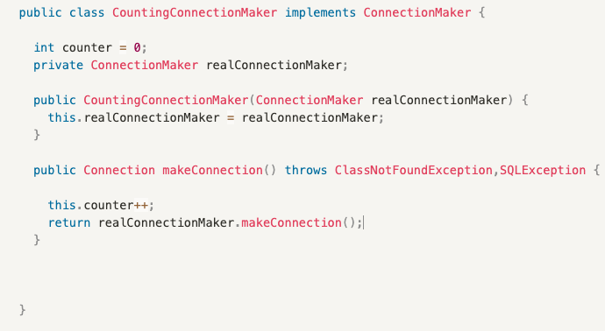
DI의 장점 – 부가기능 추가용이
DAO가 DB를 얼마나 많이 연결해서 사용하는지 파악하고 싶다
모든 Dao의 makeConnection()에 카운팅로직을 추가하능 방법이 있지만 불편하다.
DI를 이용하자
CountingConnectionMaker는 내부에서 직접 커넥션을 만들지 않고 Dao와 DConnectionMaker에서 데코레이터 역할을 한다

